Slide 1
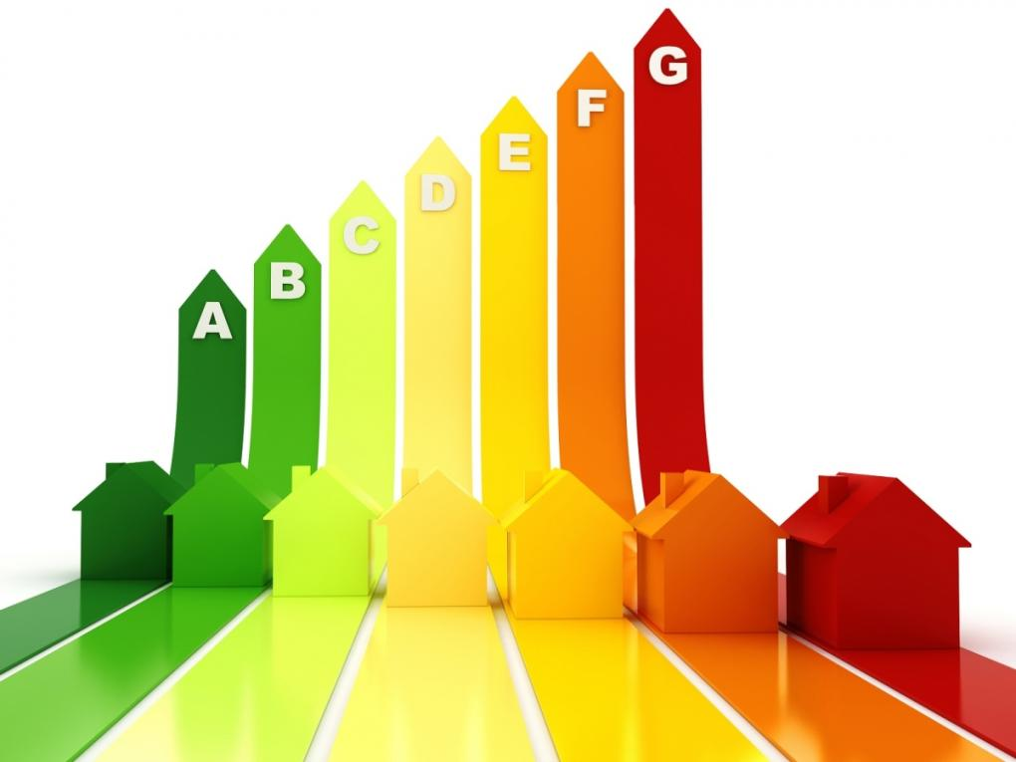
OBJETIVO: IDENTIFICAR MEDIDAS DE AHORRO DE ENERGÍA ELÉCTRICA.
Uso eficiente de la energía eléctrica
COPIA EL TÍTULO Y OBJETIVO EN EL CUADERNO

Slide 2
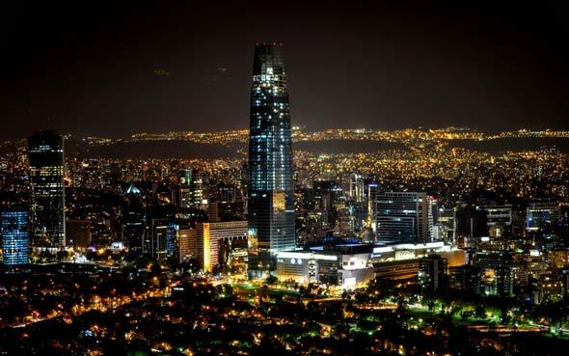
Uso eficiente de la energía eléctrica
El ser humano ha sabido aprovechar la energía eléctrica para transformar su vida, obteniendo mayores comodidades en la cotidianidad y velocidad en la transmisión de la información. No estaríamos dispuestos a vivir sin la actual tecnología, que depende necesariamente de la energía eléctrica, pero ¿cuánto nos esforzamos por cuidarla?
SÓLO LEER

Slide 3
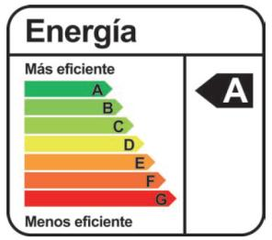
COMO VIMOS EN EL ANTERIOR POWER POINT:
Artefactos eléctricos de eficiencia energética
Desde el año 2007 se comenzó a incluir en los electrodomésticos una etiqueta de eficiencia energética. La iniciativa ha certificado y etiquetado aparatos de uso cotidiano y de alto impacto en el consumo de energía eléctrica, como el refrigerador y las ampolletas.
¿Qué nos indica esta etiqueta? La etiqueta entrega información sobre el consumo energético, la duración y rendimiento del artefacto, con el propósito de que el consumidor compare los distintos productos y elija el más eficiente. Existe una escala que va desde la letra A hasta la letra G. Los productos con categoría A son más eficientes porque consumen menos energía. Al contrario, los artefactos de categoría G son menos eficientes, consumen más energía.
Eficiencia energética: corresponde al uso inteligente de la energía, en otras palabras, a consumir energía sin desperdiciarla. Gracias a
ella, podemos realizar más actividades con la misma energía y mejorar nuestra calidad de vida, manteniendo el equilibrio y armonía con el medioambiente
La energía en espera o stand by de aparatos electrónicos, como los PC, y cargadores enchufados sin uso, pueden utilizar el 8 % del consumo eléctrico total de un hogar.
COPIA EN TÚ CUADERNO SÓLO LA DEFINICIÓN DE EFICIENCIA ENERGÉTICA.

Slide 4
ALGUNOS CONSEJOS MÁS…
SÓLO LEER Y RECUERDA COMPARTIR CON TÚ FAMILIA.
Consejos para usar de manera eficiente la energía eléctrica en el hogar
Para lavar la ropa sucia, lo ideal es juntar ropa para una carga completa de la lavadora.
Aprovecha el calor del Sol para secar la ropa, ya que la secadora consume mucha energía eléctrica.
Desenchufa aparatos electrónicos que no se estén usando.
No mantengas abierta la puerta del refrigerador durante mucho tiempo.
Apaga las luces que no estás usando.
Utiliza ampolletas eficientes con etiqueta energética categoría A.
Aprovecha la luz natural. Para esto pinta paredes y cielos de colores claros.
Ilumina directamente las áreas de trabajo. Una ampolleta de 40 watts en una lámpara sobre el escritorio ilumina mejor que una de 100 watts en el techo.
En balcones y pasillos puedes usar ampolletas de 40 watts.
Comparte los consejos con tu familia y amigos. Mientras más personas sepan cómo ahorrar energía eléctrica, serán más quienes le estarán haciendo un gran favor al planeta.

Slide 5
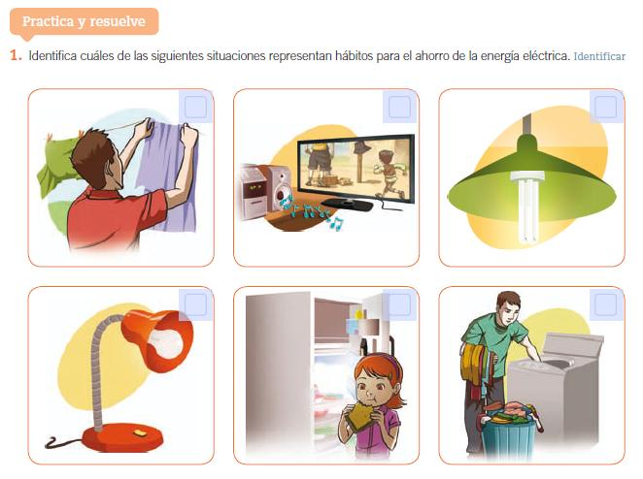
DESAROLLA EN TÚ CUADERNO DE CIENCIAS.

Slide 6
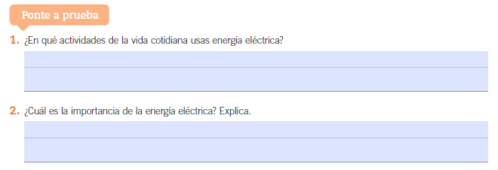

DESAROLLA EN TÚ CUADERNO DE CIENCIAS.

Slide 7
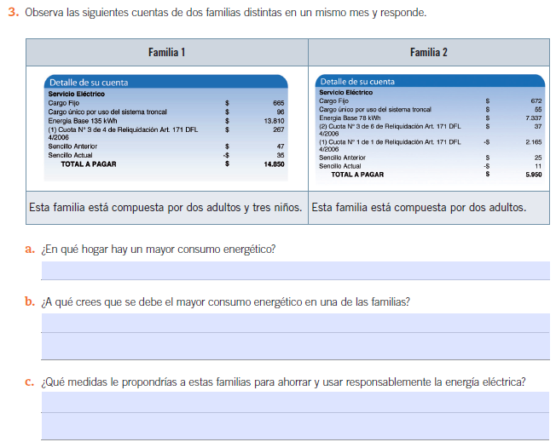

DESAROLLA EN TÚ CUADERNO DE CIENCIAS.

Slide 8
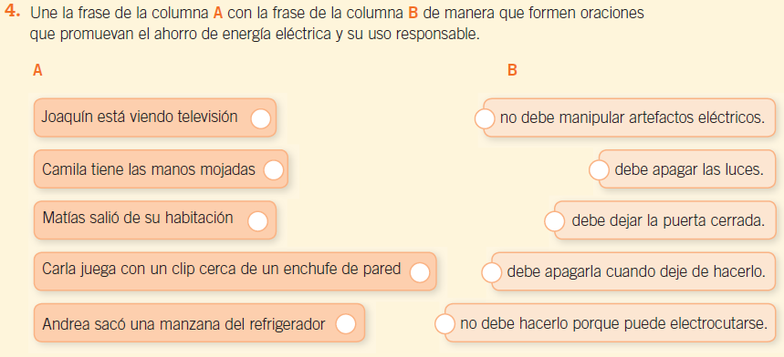
DESAROLLA EN TÚ CUADERNO DE CIENCIAS.

Slide 9
DESAROLLA EN TÚ CUADERNO DE CIENCIAS.
ACTIVIDAD Nº5:
Observa el siguiente video y luego responde:
https://www.youtube.com/watch?v=kqFnqFQ6oDE
Realiza estas 4 preguntas a uno o dos integrantes de tú hogar, registra la información en tú cuaderno de ciencias.
Nombre del entrevistado: ________________________
1.- ¿Cuál o cuáles son los aparataros eléctricos que más usas en tu casa?
2.- ¿Consideras que el uso que le das a los aparatos es el adecuado para no desperdiciar energía?
3.- ¿En su hogar, ha tomado alguna medida para ahorrar energía ?
4.- ¿Qué acciones ha realizado para ahorrar energía?
NO ES NECESARIO QUE ME MANDES LAS ACTIVIDADES REALIZADAS

